Slide 1
STELLE E COSTELLAZIONI

Slide 2
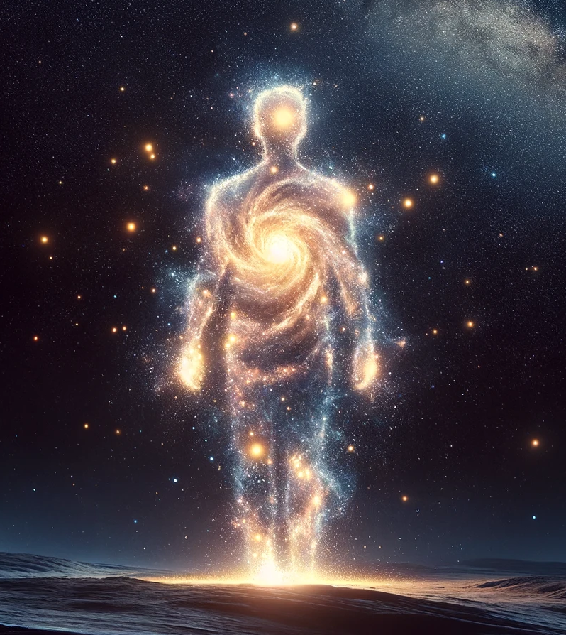
Tutto viene dalle stelle… come i desideri
Di che cosa siamo fatti noi esseri umani?
Noi siamo fatti della stessa sostanza di cui sono fatte le stelle. Provo a spiegare…
Dopo il Big Bang uno strano miscuglio di particelle ha iniziato a interagire formando i costituenti base della materia.
Quali sono queste particelle?
Quelle che ci interessano di più sono i protoni, i neutroni e gli elettroni.

Slide 3




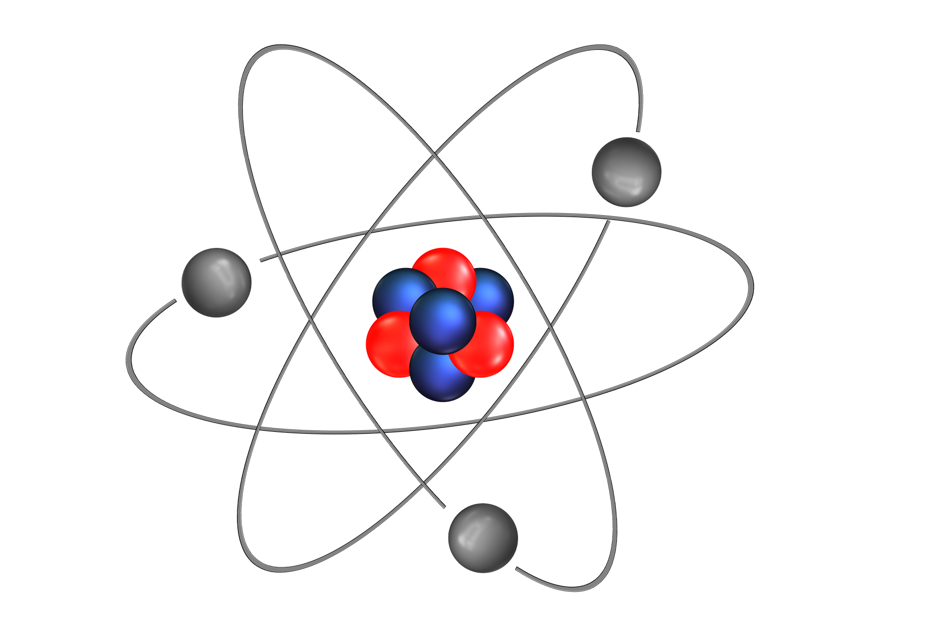
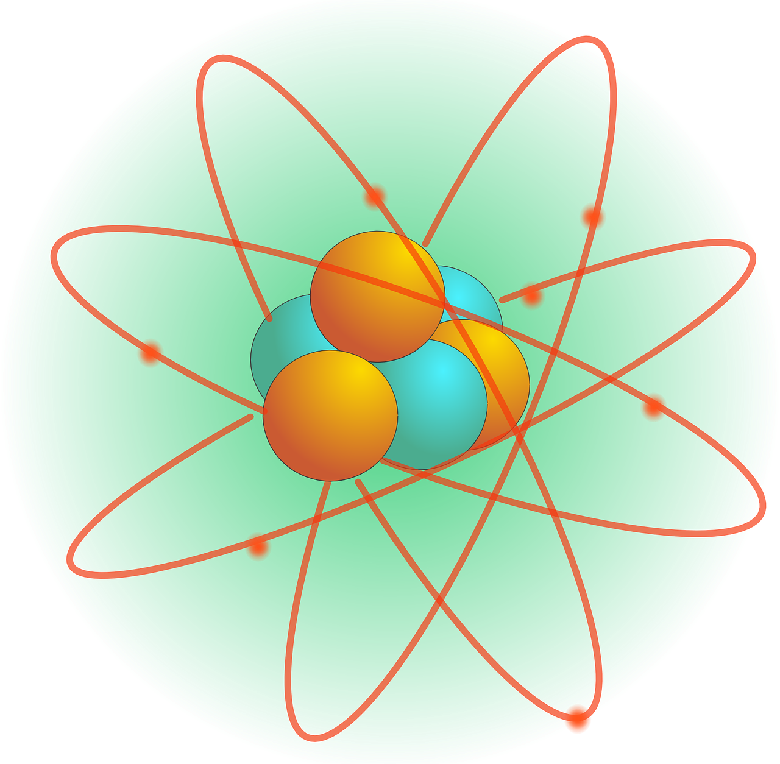
Ora immagina che queste particelle siano dei mattoni.
I mattoni, se ci pensi bene, sono tutti uguali, ma combinandoli in vari modi puoi ottenere edifici diversi: villette, palazzi, scuole, chiese…
La stessa cosa fanno le particelle (protoni, neutroni e elettroni): si uniscono formando atomi tutti diversi. Le particelle sono perciò i mattoni e gli atomi sono gli edifici.

Slide 4
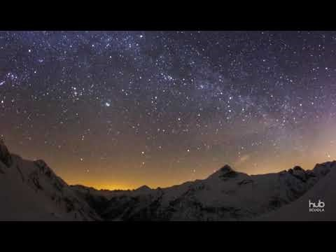
Con il Big Bang si sono formati solo alcuni atomi: tanti di idrogeno, pochi di elio e rarissimi di litio… e poi… e poi basta.
Questi atomi però, grazie a una regola importantissima che si chiama FORZA DI GRAVITÀ, si sono avvicinati formando le nebulose.
Ed è proprio nelle nebulose che nascono le stelle.
Link al video su YouTube

Slide 5
Dunque quando una stella muore può innescare un’esplosione dalle dimensioni e dall’energia inimmaginabili. Molto tempo dopo la polvere di stelle, aiutata dalla gravità, si unisce a formare una molteplicità di “mattoni”. Questi mattoni vanno a comporre altre stelle e nuovi pianeti. Non è finita qui. Oggi siamo praticamente certi che, se si creano certe condizioni, questi mattoni possono potenzialmente essere la base per far sbocciare la vita nelle sue forme più elementari o più complesse come un cavallo o un essere umano.

Slide 6
Cosa sono le stelle
Le stelle sono un ammasso enorme di gas leggero (idrogeno soprattutto) rotante, di forma pressoché sferica, che riesce a trasformare nella sua parte più interna gli atomi di idrogeno in atomi di elio producendo luce e calore.
Ogni stella è come un piccolo "sole" lontanissimo, ma ce ne sono di diversi colori e dimensioni.
Alcune stelle che vediamo in cielo non esistono più, perché la loro luce ha viaggiato per migliaia di anni prima di raggiungerci.

Slide 7
Le costellazioni
Una costellazione è un insieme di stelle visibili che, unite idealmente da linee immaginarie, formano una figura riconoscibile nel cielo.
Le costellazioni furono identificate già nell'antichità da diverse civiltà come i Sumeri, gli Egizi e i Greci, che usavano le stelle per orientarsi, misurare il tempo e raccontare storie. Queste civiltà associavano i gruppi di stelle a figure mitologiche, animali o oggetti della loro cultura. Abbiamo così…
- Orione il cacciatore che combatte contro lo Scorpione.
- Pegaso il cavallo alato nato dal sangue di Medusa dopo che Perseo le tagliò la testa.
- Cassiopea la regina vanitosa che viene per questo punita dagli Dèi.

Slide 8
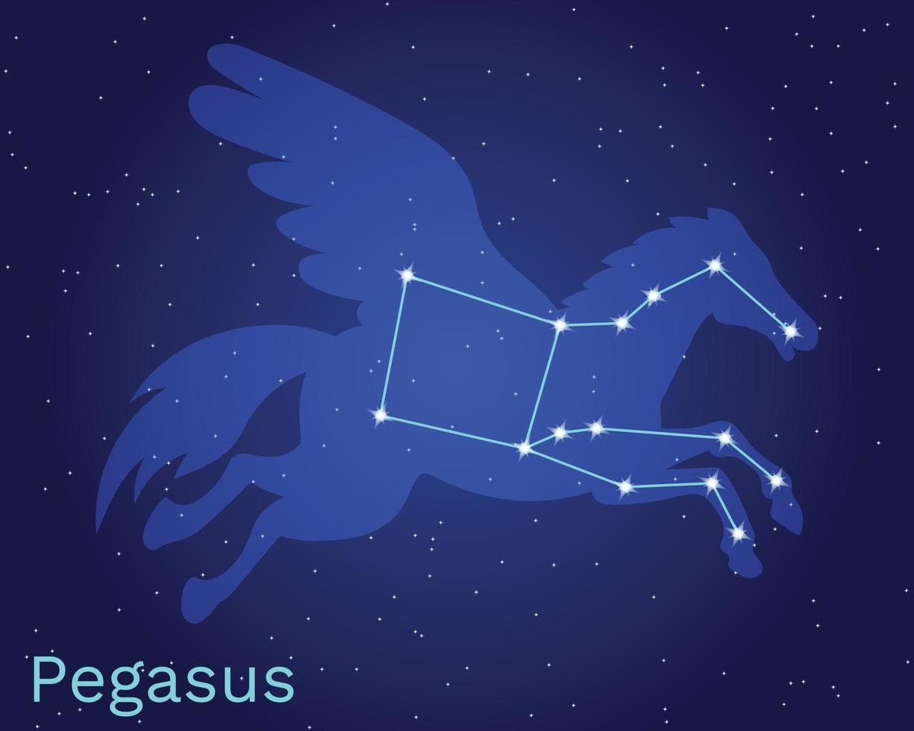

Slide 9
Il mito di Pegaso
Nelle lontane terre della mitologia viveva la terribile Medusa, un mostro con serpenti al posto dei capelli. Chiunque osasse guardarla negli occhi veniva trasformato in pietra. Un giorno, l'eroe Perseo fu incaricato di uccidere Medusa, un'impresa difficile e pericolosa.
Con l'aiuto degli dèi, Perseo riuscì a sorprendere Medusa nel sonno e con un colpo veloce della sua spada le tagliò la testa. Ed è proprio in quel momento magico che accadde qualcosa di straordinario: dal sangue di Medusa, che bagnava la terra, nacque Pegaso, un magnifico cavallo alato.
Pegaso era splendente come il sole, con ali grandi e bianche che gli permettevano di volare alto nel cielo, libero come il vento. Era una creatura maestosa e pura, nata dal cuore di un'oscura tragedia.

Slide 10
Subito dopo la sua nascita, Pegaso volò verso il cielo e raggiunse le cime delle montagne più alte, dove poteva galoppare tra le nuvole. Si dice che con un colpo degli zoccoli Pegaso fece sgorgare la fonte Ippocrene, una fonte magica che donava ispirazione ai poeti e agli artisti.
Pegaso diventò il fedele compagno di molti eroi e fu celebrato come simbolo di forza, bellezza e libertà. Ancora oggi, quando guardiamo il cielo notturno, possiamo vedere la costellazione di Pegaso, il cavallo alato che continua a volare tra le stelle, ricordandoci la meraviglia della sua nascita dalle tenebre verso la luce.

Slide 11
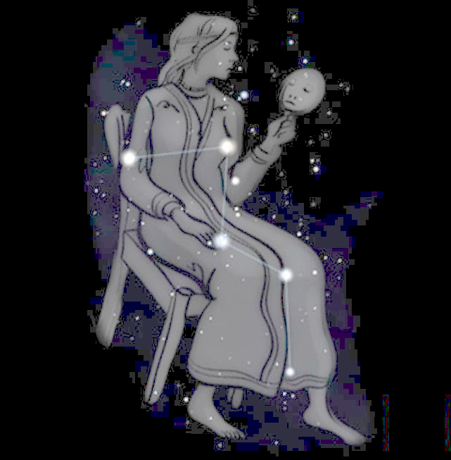
Cassiopea

Slide 12
Il mito di Cassiopea
Tanto tempo fa, in un regno lontano, viveva una bellissima regina di nome Cassiopea. Era sposata con re Cefeo e insieme governavano un prospero regno. Ma Cassiopea aveva un difetto: era molto vanitosa e pensava di essere la donna più bella del mondo. Un giorno, guardandosi allo specchio, Cassiopea fece un'affermazione che offese gli dèi: disse che la sua bellezza era persino superiore a quella delle Nereidi, le ninfe del mare, note per la loro grazia divina.
Le Nereidi si sentirono profondamente insultate e chiesero al dio del mare, Poseidone, di punire Cassiopea per la sua arroganza. Per vendicarsi, Poseidone mandò un terribile mostro marino, il Ceto, a devastare il regno di Cefeo e Cassiopea.
Disperati, il re e la regina consultarono un oracolo, che diede loro una soluzione terribile: per placare l'ira degli dèi e salvare il regno avrebbero dovuto sacrificare la loro amata figlia, Andromeda, offrendola al mostro marino. Così, Andromeda venne incatenata a una roccia in riva al mare, pronta per essere divorata da Ceto.

Slide 13
Proprio quando tutto sembrava perduto, arrivò l'eroe Perseo, che aveva appena sconfitto la Gorgone Medusa. Vedendo Andromeda in pericolo, si innamorò di lei e, con grande coraggio, sconfisse il mostro usando la testa della Medusa, che trasformava chiunque la guardasse in pietra.
Come punizione per la sua vanità, gli dèi decisero di porre Cassiopea nel cielo, ma le riservarono una sorte amara: la regina doveva sedere su un trono che ruotava costantemente attorno al Polo Nord celeste, e per metà dell'anno era costretta a stare a testa in giù, come segno di umiliazione eterna.
Ancora oggi, quando guardiamo in alto nel cielo notturno, possiamo vedere la costellazione di Cassiopea, la regina vanitosa, seduta sul suo trono di stelle.

Slide 14
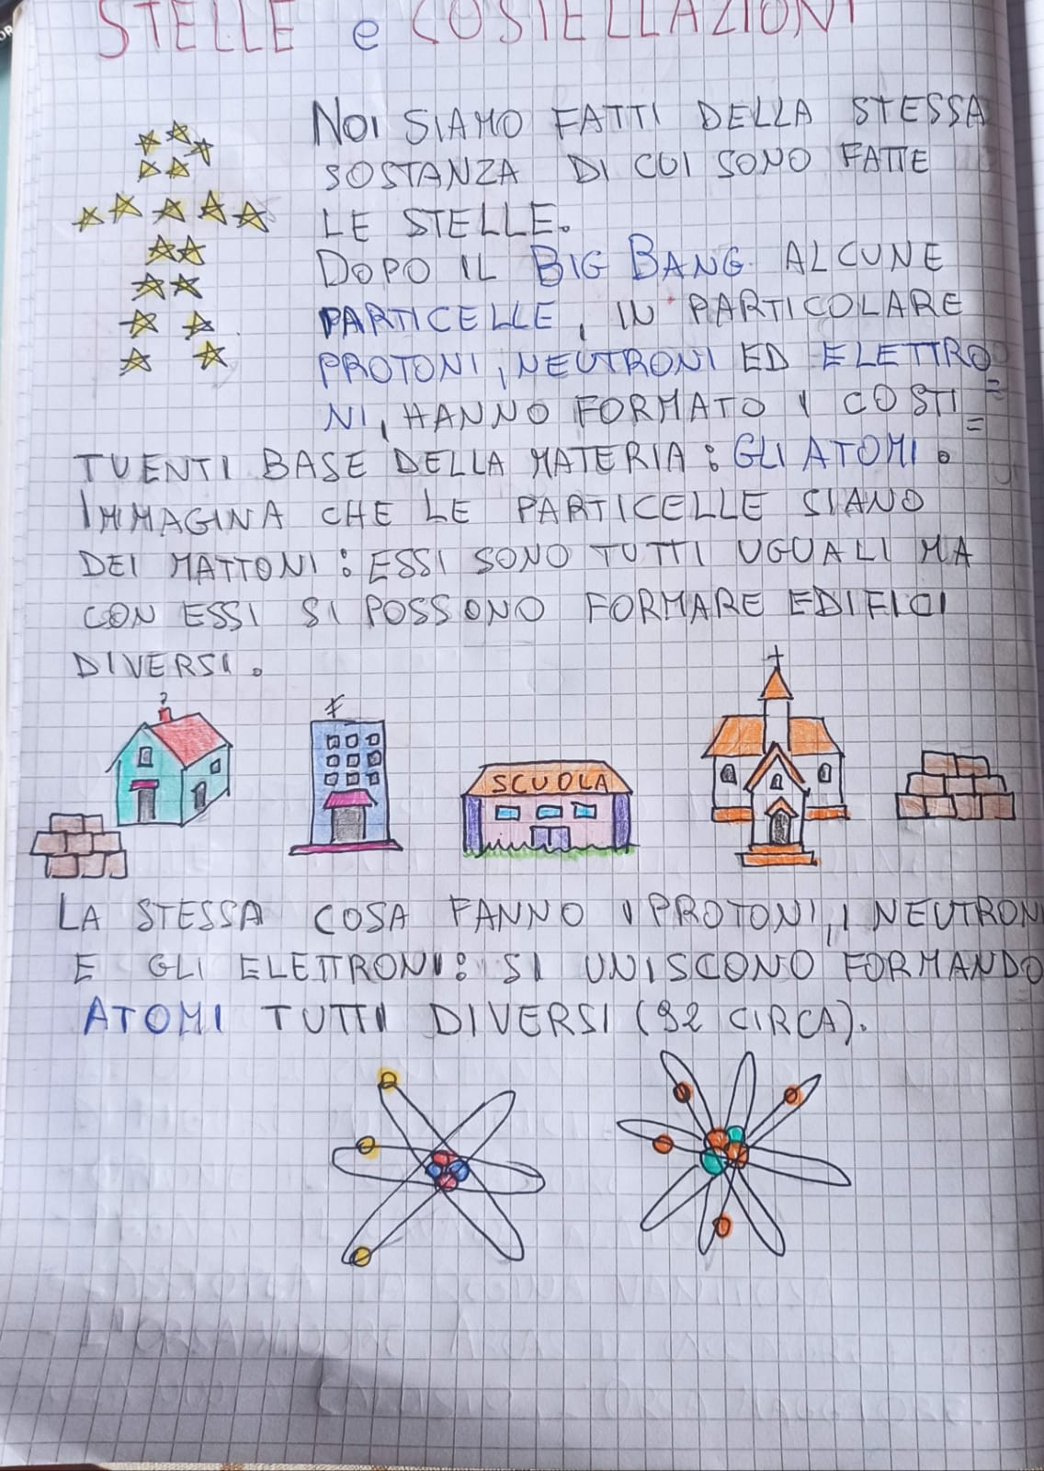
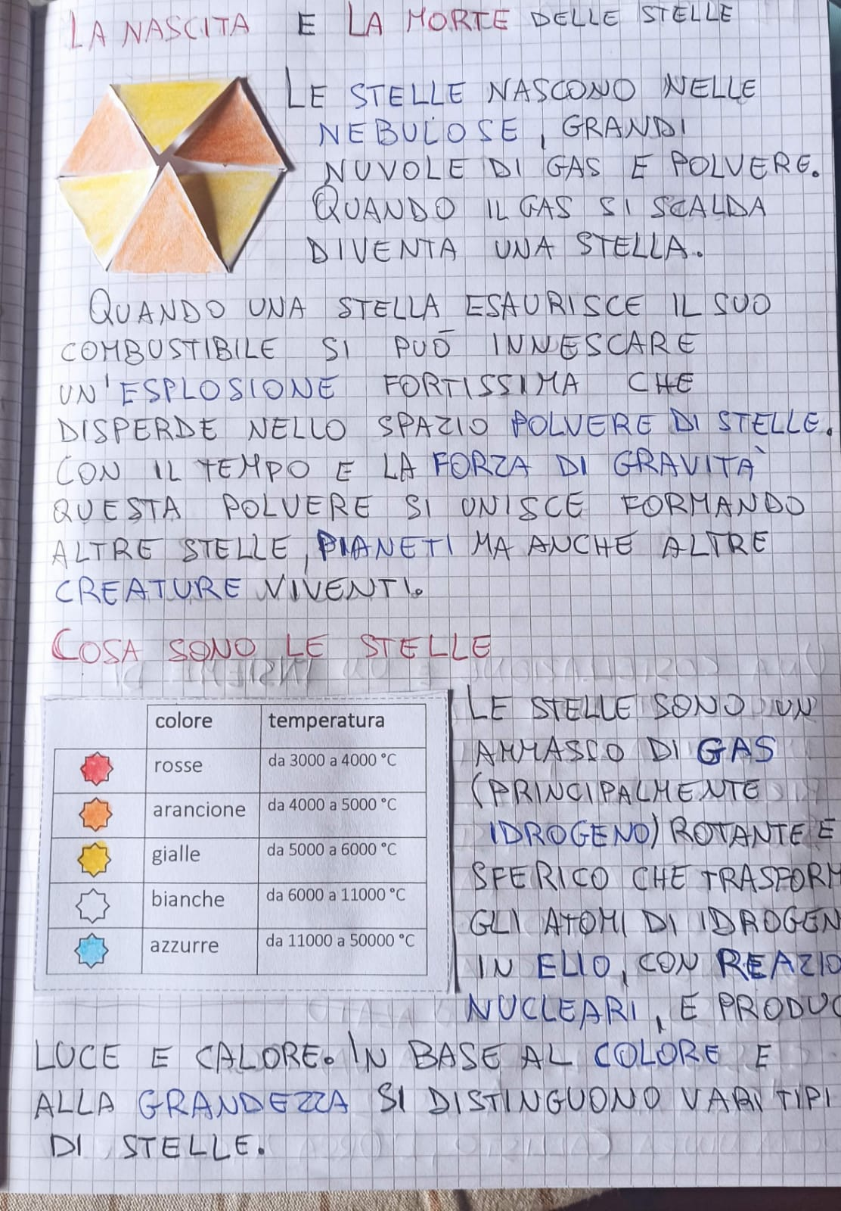
E ora tocca a te!

Slide 15
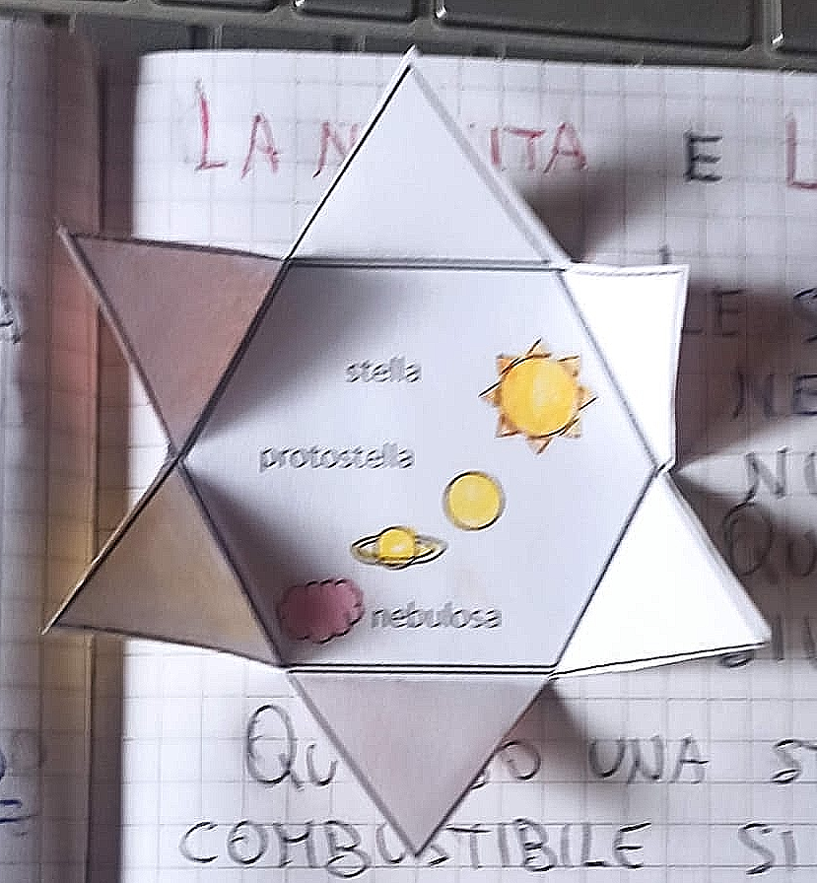
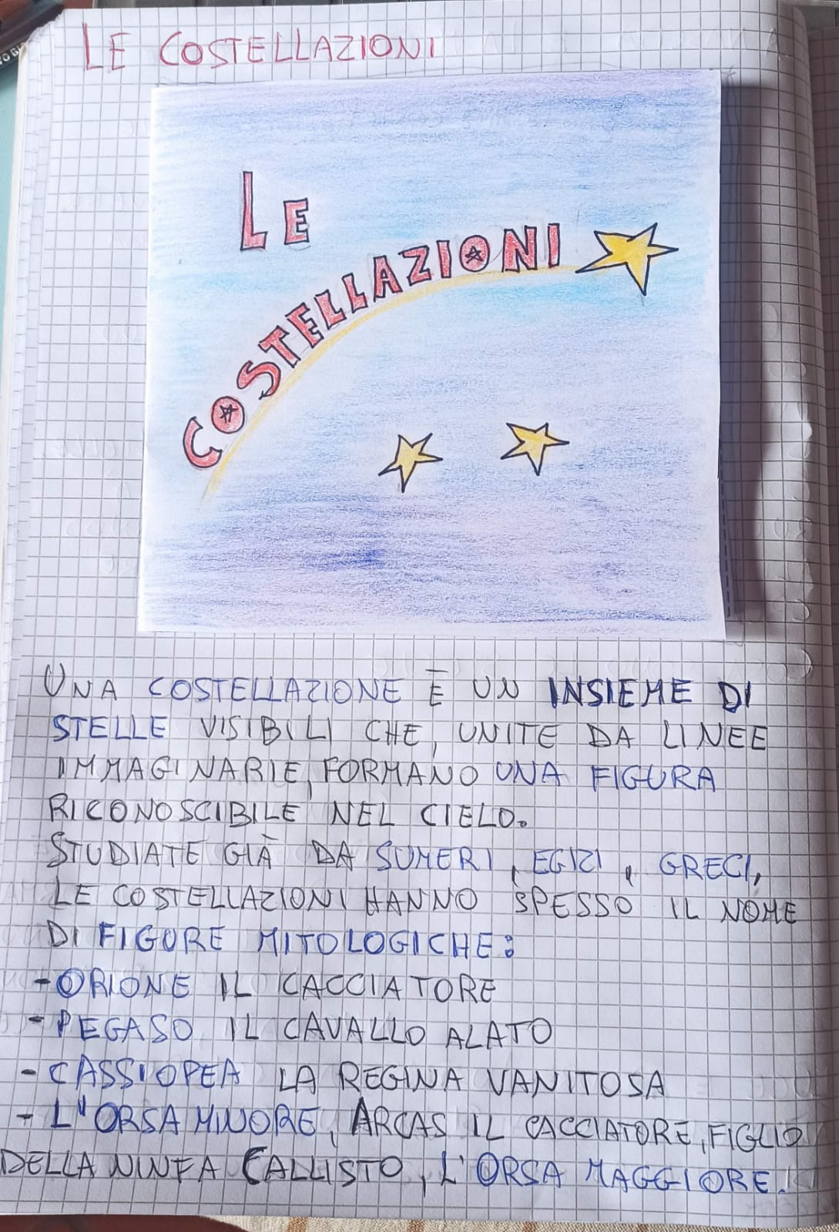
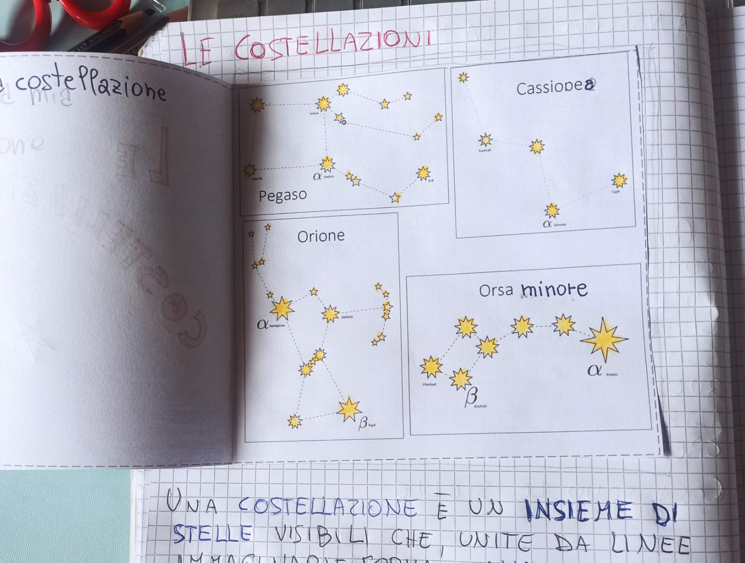

Slide 16
BUONO STUDIO!

